Slide 1

BEGINNER PROGRAMMING LESSON
Mersul înainte

Slide 2
Obiectivele lecției
1.Să învățăm cum să facem robotul să meargă înainte și înapoi
2.Să învățăm cum să folosim Block-ul Move Steering
3.Să învățăm cum să citim valorile senzorilor folosind Modul Port View

Slide 3
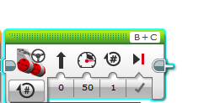

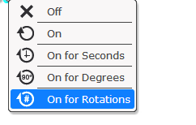
Block-ul Move STEERING
B
C
Modul de operare
Frâna
Viraj: Înainte sau întoarcere
Putere/Viteză
Timp/Distanța

Slide 4
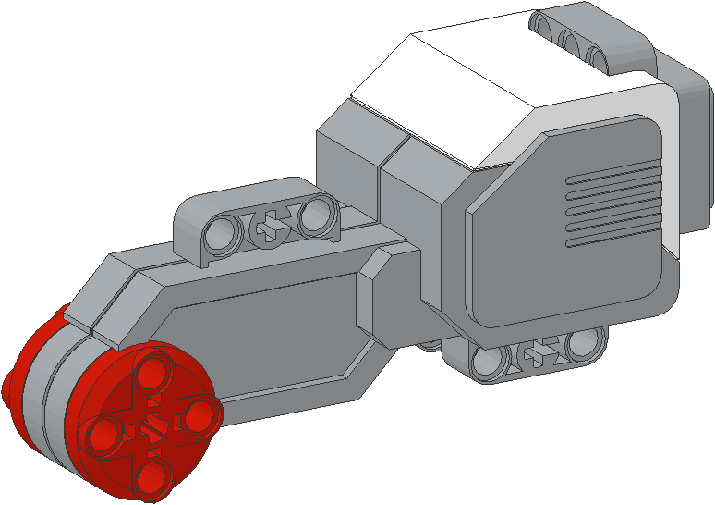
Putere negativă și pozitivă: înainte și înapoi
Putere negativă = înapoi
Putere pozitivă = înainte

Slide 5

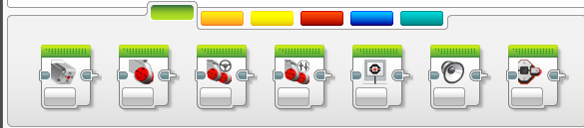
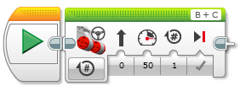
Cum poți să mergi înainte?
Pasul 1: Rubrica Block-urilor verzi, țineti apăsat pe block-ul Move Steering și trageti-l în zona de programare.
Pasul 2: Dați drumul lângă block-ul de start (săgeata verde)

Slide 6
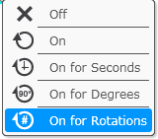
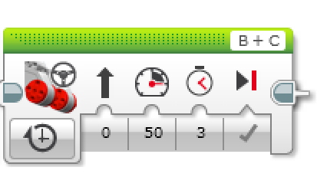
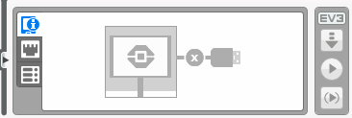
Provocarea 1: Mers înainte (3 SECunde)
Pasul 3
PASUL 1: Rubrica Block-urilor verzi, țineți apăsat pe block-ul Move Steering și trageți-l în zona de programare.
PASUL 2: Dați drumul lângă block-ul de start (săgeata verde)
PASUL 3: Selectați butonul opțiuni. Mișcați “3 secunde”
PASUL 4: Conectați cablul USB la EV3 și laptop.
PASUL 5: Descărcați pe EV3
Pasul 4
Pasul 5

Slide 7
Instrucțiuni pentru profesor
•Împărțiți elevii în câteva grupe
•Dați fiecărei echipe o copie a fișei de lucru cu Provocarea Move Straight
•Detaliile Provocării sunt pe slide-ul 8
•Pagina de discuție pe slide-ul 9
•Soluția provocării pe slide-ul 10
•Un mod mai bun pe slide-ul 11

Slide 8
Mersul înainte: Secunde / grade / rotații
FINISH
PROVOCARE:
Robotul merge înainte de la linia de start până la linia de finish (1) și înapoi (2).
Încercați modul Move for seconds/degrees/rotations și ajustați durata/distanța.
Încercați diferite viteze.
1
2
B
START
C

Slide 9
Discuție – Mersul înainte
Ați ghicit prin multe încercări?
Da. Programarea cu block-ul Move for seconds/rotations/degrees folosind ghicitul și testarea ia foarte mult timp și
efort.
A contat schimbarea vitezei?
Da. Când robotul se mișcă cu block-ul Move for seconds, viteza va conta.
Credeți că mărimea roții contează? De ce?
Mărimea roții determină gradele și rotațiile.
Credeți că nivelul bateriei contează? De ce?
Când robotul se mișcă cu block-ul Move for seconds, nivelul bateriei schimbă puterea.

Slide 10
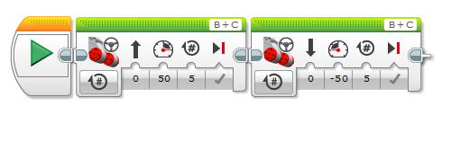
Soluția provocării
Acesta va fi schimbată în secunde sau grade.
Există o metodă mai bună de a rezolva această provocare
(pe următorul slide).

Slide 11
SOLUția: Utilizați PORT VIEW
PROVOCARE: Mișcați robotul înainte de la linia de start până la linia de finish (1) și înapoi (2).
În această lecție a trebuit să ghiciți și să încercați pentru ca robotul să se oprească exact pe a doua linie.
Acum încercați Modul Port View:
•Selectați un senzor de rotație (Motorul B sau C pentru robotul din dreapta)
•Asigurați-vă că este setat pe grade ca mod de funcționare și că începe de la 0 grade.
•Mișcați robotul cu mâna de la începutul liniei de start până la linia de finish. Asigurați-vă că roțile se mișcă cum trebuie și că nu alunecă cât timp robotul se mișcă.
•Citiți câte grade s-a mișcat robotul.
•Folosiți acest număr în block-ul Move Steering pentru a mișca robotul pe distanța corectă.
FINISH
2
1
START
B
C

Slide 12
CREDITS
Această lecție de Mindstorms a fost realizată de Sanjay Seshan și Arvind Seshan.
Mai multe lecții sunt disponibile pe ev3lessons.com
Această lecție a fost tradusă în limba română de echipa de robotică FTC – ROSOPHIA #21455 RO20.
This work is licensed under a Creative Commons Attribution-NonCommercial-ShareAlike 4.0 International License.

